Slide 1
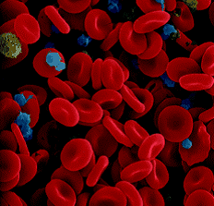
L’anémie carentielle de l’enfant
Dr S. Benfetima

Slide 2
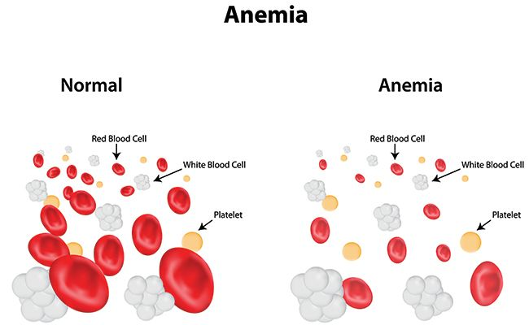
L’anémie est un symptôme et non une maladie
C’est un symptôme biologique qui se définie par une baisse de l’hb de 2 g / à la médiane pour l’âge

Slide 4
Carence en fer et autres types d'anémie chez les nourrissons et les enfants. MARY WANG, MD, Université de Californie à San Diego, San Diego, Californie . 15 février 2016; 93 (4): 270-278.

Slide 5
La définition actuelle de l’anémie par l’OMS
Groupe (âge ou sexe) Hb g/dl
Enfants de 6 mois à 5 ans 11,0
Enfants de 5 à 11 ans 11,5
Enfants de 12 à 13 ans 12,0
Femmes 12,0
Femmes enceintes 11,0
Hommes 13,0

Slide 6
Microcytose
adulte VGM < 82 m3
avant 2 ans VGM < 70 m3
de 2 à 6 ans VGM < 73 m3
de 6 à 14 ans VGM < 80 m3
Macrocytose VGM > 98 m3
Hypochromie CCMH < 32 %

Slide 7
anémie
Excès de destruction
Défaut de production
Régénérative
Arrégénérative
Hémolyse
Hémorragie
Insuffisance quantitative de l’érythropoïèse
Insuffisance qualitative de l’érythropoïèse
Aplasie
Envahissement
Insuffisance de synthèse de l’Hb
Insuffisance de synthèse de l’ADN
Carence en Fer
Anomalie stockage du Fer
Anomalie de la globine
Carence en Vit B12 et/ou en acide folique
myélodysplasie
Normocytaire
Normochrome
Microcytaire
Hypochrome
Macrocytaire
Normochrome
Notes:
Anémie : <12 g/L d’hb chez la femme < 13 chez l’homme
Régénérative : > 120000 réticulocytes / mm3
Microcytaire : VGM < 80 fl
Macrocytaire : VGM > 100 fl
Hypochrome : TCMH < 27 pg
1/2 vie d’un GR : 120 jours
Production /24h = 100 à 250 milliards de GR => vie = 500 kg au total !
Anémie microcytaire par excès de stockage du Fer= anémie inflammatoire
Anémie microcytaire par carence de Fer = anémie ferriprive : une des pathologie les plus fréquente (> 1 Milliards de personnes carencées)

Slide 8
L’anémie carentielle
c’est une anémie en rapport avec Toutes les conditions dans lesquelles l’érythropoïèse est incapable d’assurer un taux normal d’hémoglobine, par déficit ou non disponibilité d’un ou plusieurs nutriments nécessaires à sa réalisation (fer, B12, B9, Vitamine E, cuivre….)

Slide 9
La carence martiale

Slide 10
Epidémiologie
La carence en fer est la carence plus répandue dans le monde.
300 millions d’enfants d’âge préscolaire et scolaire dans le monde ont une carence en fer.
En pédiatrie, son retentissement sur la croissance et les acquisitions psychomotrices peut être sévère et définitif.
Il est donc très important de comprendre le mécanisme de cette carence, de la diagnostiquer précocement, de la traiter et surtout de la prévenir.
Notes:
La prescription « réflexe » si fréquente lors de la constatation de la moindre anémie doit etre abondonnée et un raisonnement rigoureux doit la précéder.

Slide 11
le fer
C’est un micronutriment essentiel à toutes les cellules ( oxygénation, phosphorylation, réplication de l’ADN, myélinisation)
Il est impliqué dans le métabolisme énergétique neuronal, le métabolisme des neurotransmetteurs, la myélinisation, les processus de mémorisation...
Un déficit précoce est corrélé à des altérations du développement neurologique à long terme.

Slide 12
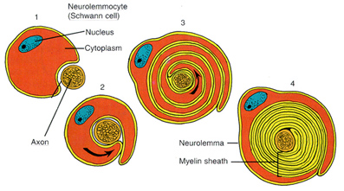
le fer favorise le développement des cellules cérébrales qui produisent la myéline

Slide 13
le fer
Le cerveau est un organe riche en fer et le cortex ou l’hippocampe, importants dans le développement cognitif, sont très sensibles à un déficit en fer.
Les conséquences sur le développement cérébral d’une carence en fer dans les 2 premières années de la vie sont majorées chez ceux présentant une anémie et sont proportionnels au degré de l’anémie ; ces carences peuvent laisser des séquelles ultérieures.

Slide 14
le fer
L'enfance est une période d'apprentissage importante.
Un apport insuffisant en fer peut diminuer la motivation de l’enfant à apprendre, ainsi que son degré d'attention et ses performances intellectuelles en général.

Slide 15
les besoins en fer selon l'Institute of Medicine (IOM) américain
avant 6 mois: sont assez faibles - 0,27 mg/j ; le lait maternel, peu riche en fer (0,35 mg/l) suffit à couvrir les besoins ;
du 7e mois à un an: 11 mg/j
jusqu'à 3 ans : 7 mg/j
Notes:
car le nourrisson bénéficie du stock de fer acquis pendant le dernier trimestre de la grossesse
les besoins sont ensuite plus importants - ils sont calculés pour couvrir les besoins liés à la croissance et compenser les pertes (intestinales, urinaires)

Slide 16
Physiopathologie
le fer se trouve dans la plupart des aliments, végétaux verts, viandes, crustacés sauf les produits laitiers.
Le régime alimentaire apporte en moyenne de 10 à 20 mg de fer par jour.
Son absorption se fait dans la partie initiale du tube digestif, au niveau du duodénum et du jéjunum.

Slide 17
Cycle journalier du Fer : « en circuit fermé »
ferritine
1 mg/j
transferrine
Boucle de l’érythropoïèse 25 mg/j
Notes:
Chaque jour on perd environ 1 mg de Fer (non représenté sur le schéma) , cette quantité est récupéré par absorption intestinale du Fer apportée par l’alimentation. Un déséquilibre entre l’apport et les besoins se manifestera plus ou moins vite par une anomalie (carence ou surcharge).

Slide 18
L’absorption du fer
conditionnée par 2 éléments majeurs :
- le stock de fer dans le sang : elle est majorée quand les réserves en fer sont diminuées et réduite en cas de surcharge martiale.
- la forme chimique du fer : Le fer ionisé et le fer héminique (hémoglobine, myoglobine) sont très bien absorbés. Le fer des complexes organiques (végétaux, œufs, poissons) est peu absorbé, biodisponibilité moindre.
l’absorption du fer est basse, entre 10 et 15%, les quantités de fer consommées doivent être bien supérieures aux besoins..
L’ajout de l’acide ascorbique améliore légèrement l’absorption.
d’autres comme les tannins du thé, les phosphates, l’inhibent.
Notes:
Par exemple, un adulte nécessitera entre 1 et 2mg de fer par jour mais il devra en consommer quotidiennement entre 10 et 15mg

Slide 19
La biodisponibilité du fer
dépend des formes sous lesquelles il est présent :
Le fer héminique = lié au noyau protoporphyrine ( viandes) a une biodisponibilité élevée de 40%, peu influencée par les autres aliments, le pH et les sécrétions digestives.
Le fer non héminique ( végétaux) Sa biodisponibilité, entre 2 et 10%, est bien moindre que celle du fer héminique. Pour être absorbé, il est d'abord libéré des aliments par l'acide chlorhydrique stomacal qui le réduit en fer ferreux Fe2+ beaucoup mieux absorbé que le fer ferrique Fe3+.
L'acide ascorbique (vitamine C) favorise cette réduction.

Slide 20
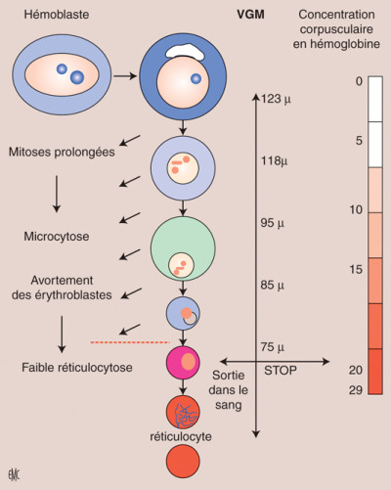
Physiopathologie 2
Schéma de l’érythropoïèse : le seuil d’arrêt des mitoses (concentration corpusculaire de l’hémoglobine à 20 %) est retardé, ce qui prolonge les mitoses et réduit le volume globulaire moyen (VGM)
Le phénomène initial est une altération de la synthèse de l’hémoglobine, par manque de fer.
Le contenu cytoplasmique en hémoglobine est diminué (hypochromie), ce qui retarde l’arrêt des mitoses.
le nombre accru des mitoses produit des réticulocytes plus petits (microcytes)
Vu que l’érythropoïèse est altérée, il y a un avortement intramédullaire des érythroblastes, notamment des plus hypochromes et donc une diminution de la production des GR.
L’anémie ferriprive est donc une anémie « centrale » due à une insuffisance qualitative de l’érythropoïèse par altération de la synthèse de l’Hb : les réticulocytes ne sont pas élevés .

Slide 21
Les étapes de la carence en fer
Déplétion du stock de fer
Altération de l’érythropoïèse due à une diminution du fer disponible et donc de son utilisation, se traduisant par une microcytose sans anémie
Anémie sidéropénique hypochrome et microcytaire arégénérative.
Stade 1
Stade 2
Stade 3
↓ Ferritine
↓ Coeff saturation
↑ Protoporphyrine
↓ Hémoglobine
↓ VGM
Déplétion des réserves
Carence martiale sans anémie
Anémie ferriprive

Slide 22
Clinique
L’installation très lente et progressive, souvent sur plusieurs mois fait qu’elle est longtemps bien tolérée, au point que les malades souvent consultent à moins de 7 g/dl d’hémoglobine.
Syndrome anémique classique: pâleur, asthénie, anorexie, irritabilité….
les symptômes sont la conséquence de l’hypoxémie et sont extrêmement variables, fonction de l’ intensité de l’anémie, rapidité d’installation de l’anémie, âge, état cardiovasculaire

Slide 25
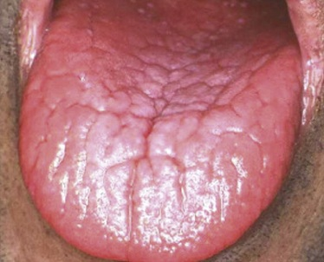
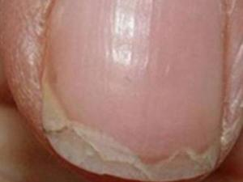
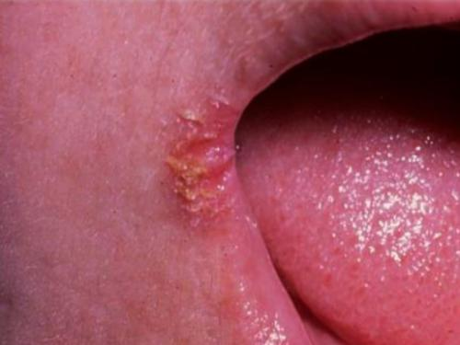
Manifestations extra hématologiques
Retard de développement psychomoteur ou intellectuel.
Trouble du comportement alimentaire PICA.
Sensibilité aux infections.
Retentissement sur les phanères et les muqueuses ( ongles cassants, glossite, perlèche péribuccal)

Slide 26
Biologie
le fer sérique : peu d’intérêt non corrélé à l’état des réserves et varie selon un cycle nycthéméral, il ne doit jamais être prescrit isolément
surtout sur l’un ou l’autre des 2 signes biologiques suivants :
élévation de la capacité totale de la sidérophiline (ou transferrine).
baisse de la ferritinemie, ce qui signe de façon pathognomonique l’épuisement des réserves qui est l’examen de première intention ( CRP ) L’OMS propose des seuils définissant une carence à 12 μg/L pour les enfants de moins de 5 ans (augmenté à 30 μg/L en contexte inflammatoire) et 15 μg/L au-delà
Une anémie par carence en fer est microcytaire, hypochrome et non régénérative.
Parfois + thrombocytose

Slide 27
Diagnostic différentiel
thalassémies hétérozygotes.
anémie inflammatoire.
intoxication au plomb.

Slide 28
Diagnostic étiologique

Slide 29
Carences anténatales
Carence maternelle importante.
Transfusion entre jumeaux
Hémorragie fœto-maternelle

Slide 30
Insuffisance d'apport
Régime lacté exclusif prolongé au delà de 4 mois.
Alimentation avec du lait de vache UHT avant 1 an.
Niveau socioeconomique bas

Slide 31
Augmentation des besoins
Prématurité
Gémellité
Hypotrophie
Polyglobulie des cardiopathies cyanogènes

Slide 32
Malabsorption
Maladie coeliaque
APLV

Slide 33
Saignements chroniques
œsophagite, diverticule de Meckel.
Ankylostomiase.
Prélèvements sanguins répétés (prématuré ++, hypotrophe)
MICI, infection à helicobacter pylori

Slide 34
Buts du traitement
Corriger la carence.
Recharger les réserves.
Traiter impérativement la cause de la carence

Slide 35
Comment ?
Toujours per os
Plutôt longtemps que beaucoup.
Le fer injectable n’a aucun avantage sur le fer oral, est moins mobilisable et donne des chocs anaphylactiques. Il ne doit être prescrit que de façon exceptionnelle (intolérance absolue au fer oral, très rares troubles de l’absorption du fer). IRC.

Slide 36
Comment ?
L’adjonction de vitamine C semble améliorer l’absorption.
Les transfusions sont à éviter au maximum, puisqu’on est ici devant une anémie facilement curable, même avec des chiffres bas (6 à 7 g/dl), tant cette anémie chronique est bien tolérée : seuls un terrain cardiaque doit faire transfuser, prudemment (sans chercher à normaliser rapidement le taux d’hémoglobine et en se méfiant du fait que le cœur ischémique est moins apte à accepter une brutale surcharge volémique).
Notes:
Le fer injectable n’est pas plus rapidement efficace : il est de disponibilité moins bonne dans les tissus (fixation en partie sous forme d’hémosidérine non mobilisable), n’est pas supérieur au fer per os, même dans les cas de malabsorption, et a été responsable de fréquents accidents de choc anaphylactique. Il n’est logique que chez les insuffisants rénaux dialysés sous EPO (par voie intraveineuse).

Slide 37
Combien de temps ?
Le traitement doit non seulement réparer l’anémie, mais aussi normaliser les réserves, pour éviter une récidive rapide de l’anémie. Pour une anémie moyenne (entre 6 et 8 g/dl), il faut poursuivre le traitement pendant quatre mois minimum.
En tout état de cause, le traitement ne sera interrompu qu’après vérification de la normalisation de l’hémoglobine, du VGM et de la ferritinémie.

Slide 38
Quoi ?
Apport de fer par l'intermédiaire de fer ferreux.
L'absorption est mauvaise (20 % de la dose).
5 à 10 mg/kg/j en dehors des repas.
Prévenir les parents de la coloration noire des selles et de la possibilité de troubles digestifs.

Slide 39
Surveillance
Crise réticulocytaire maximale vers J10.
Les paramètres biologiques se normalisent dans l’ordre inverse de leur installation
Normalisation de l'hémoglobine à 1 mois environ.
Normalisation de la ferritine en dernier.

Slide 40
Traitement étiologique

Slide 41
Prévention
Traitement martial de la mère pendant la grossesse (++ 3 ^{e} trimestre).
Pas de lait de vache UHT avant un an
Laits 2 ^{e} âge supplémentés en fer à poursuivre jusqu'à l'âge de 1 an puis laits de croissance après 1 an.
Diversification dès 5 mois.
les prématurés, hypotrophes, jumeaux : supplémentation préventive : sel ferreux sirop : 2 à 3 mg/kg/j, associé à l’acide folique : 1/2 cp./j. à débuter entre l’âge de 2 et 6 semaines jusqu’à l’âge de 1 an

Slide 42
conclusion
L’anémie sidéropénique reste un problème de santé publique mondial de part sa fréquence élevée .
Elle nécessite une prise en charge adéquate et une recherche étiologique systématique.
la prévention de la carence martial est cruciale et des efforts supplémentaires sont nécessaire dans ce sens

Slide 43
Anémies Mégaloblastiques par carence en vitamine B12 et B9:

Slide 44
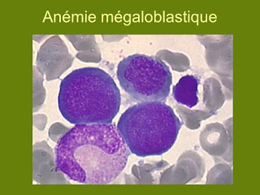
La vitamine B12 et les folates ou " vitamines anti mégaloblastiques
interviennent dans la synthèse de l'ADN.
Une carence une anomalie du noyau et la division cellulaire alors que le cytoplasme et la maturation cellulaire (synthèse protéique, ARN) seront peu touchés. Il s’agit d’un défaut de réplication de l’ADN : allongement du cycle cellulaire (G1 et S)
asynchronisme de maturation nucléo cytoplasmique qui s’exprime dans la moelle par une mégaloblastes.

Slide 45
asynchronisme de maturation nucléo-cytoplasmique
Lors de la maturation de l’érythroblaste il y a 2 mécanismes qui se déroulent simultanément
Dans le Noyau : divisions cellulaires ( ADN )
Dans le Cytoplasme ; synthèse d'Hb ( ARN)
La maturation nucléocytoplasmique est coordonnée
CCMH à 22% : arrêt des mitoses
CCMH à 32% : arrêt des synthèses
Mais dans la Carence en B12 et/ou en B9 on a une:
anomalie de synthèse de l’ADN d’où des mitoses ralenties
Alors que la maturation cytoplasmique se fait à vitesse normale

Slide 46
En cas de carence en l'un de ces facteurs, une Hématopoïèse inefficace s'installera et aboutira à un état pathologique nommé "anémie mégaloblastique" car les effets les plus nets seront constatés sur l'érythropoïèse
Si l’ensemble des tissus de l’organisme est affecté par ces carences, ce sont en premier lieu les tissus à très fort index mitotique qui seront perturbés: le tissu hématopoïétique (d’abord l’érythropoïèse) et l’ensemble des tissus du tractus digestif.

Slide 47
La vitamine B12
est présente dans les aliments d’origine animale, liée à des protéines.
Chez l’enfant, les réserves en vitamine B12 sont faibles à la naissance quand la mère est végétarienne. Dans la mesure où le lait maternel est pauvre, une carence peut survenir chez l’enfant s’il est soumis lui aussi à un régime végétarien ;
les signes cliniques se manifestent alors au cour de la première année de la vie sous forme de convulsions et d’un retard psychomoteur et d’une atteinte des voies nerveuses longues qui ne sont pas toujours réversibles après traitement.

Slide 48
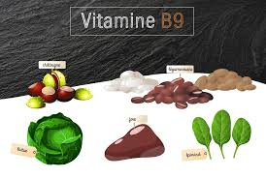
La vitamine B9
Dans la mesure où l’homme ne peut effectuer la synthèse des folates, les apports sont exclusivement d’origine alimentaire.
Les aliments les plus riches sont les légumes frais à feuilles vertes, viennent ensuite le foie, les fruits, les graines, les fromages fermentés et les œufs.
Les folates étant très labiles, il faut tenir compte de la décroissance de la teneur des aliments avec le stockage et surtout la cuisson

Slide 49
Les réserves hépatiques en folates suffisent pour 4 mois.
le nouveau-né constitue ses réserves en folates par transfert transplacentaire qui dépendent donc du statut folique de la mère.
Les besoins quotidiens du nourrisson avant un an sont évalués a à peu prés 50 µg/j, ils sont plus importants chez le prématuré.

Slide 50
Les signes cliniques :
Signes cliniques de l’anémie
Retard staturo-pondéral et psychomoteur
Les signes neurologiques, qui dans la carence en vitamine B12 sont à l’origine d’une neuropathie sensitive distale et symétrique et d’une atteinte pyramidale, et des signes centraux dans les 2 types de carence, avec des troubles de la mémoire, mouvement anormaux.

Slide 51
La confirmation diagnostique est apportée par la biologie qui montre une Anémie souvent importante macrocytaire avec VGM > 100 μ3, arégenerative ou faiblement régénérative.
Avec mégaloblastose au medullogramme. L’anémie est associée à une neutropénie et une thrombopénie
* dosage de la Vit B12 dans le sérum (taux < 100 pg/ml)
* dosage des folates sériques et erythrocytaires

Slide 52
1) carence en folates :
carence d’apport : malnutrition, alimentation exclusive / lait de chèvre, prématurité, petit poids de naissance, ébullition prolongée des aliments.
Carence d’absorption : maladie cœliaque.
Excès d'utilisation : anémie hémolytique chronique, dialyse, cancer.

Slide 53
2) Carence en Vit B12 :
Carence d’apport exceptionnelle chez l'enfant : Régime végétarien.
Malabsorption :
Maladie de crohn, maladie cœliaque diffuse.
Pullulation microbienne.
Déficit primitif d'absorption : la maladie de BIERMER est exceptionnelle. Carence en facteurs intrinsèques
Maladie d’IMMERSLUND : malabsorption intestinale élective en Vitamine B12 sans carence en facteur intrinsèque gastrique. Absence de récepteurs iléaux spécifiques.

Slide 54
TRAITEMENT
La réponse précoce au traitement est évaluée sur l’ascension des réticulocytes, qui est maximale entre J5 et J10, par la normalisation du taux de GB et plaquettes entre J3 et J10 et par celle de l’hémoglobine entre le premier et le deuxième mois. La moelle redevient normoblastique en 48 H
Traitement de la carence en acide folique. Acide folique : 5 – 10 mg/j Peros.
Traitement de la carence en Vit B12 : injection parentérale de 500-l000mg de vit B12 chaque 2 jours pendant 2 à 4 semaines.
Préventif :
Supplementation systématique de la femme enceinte en B9.
Diversification correcte du nourrisson.

Slide 55
Autres Anémies exceptionnelles
Carence en Vit. C : facilite absorption intestinale du fer, la libération du fer des réserves et l’incorporation du fer dans la protoporphyrine
Anémie hypochrome microcytaire parfois à tendance mégaloblastique.
Anémie du nourrisson rachitique : Syndrome de VON-JAKSCH-LUZET : Carence en Fer et en VitD : qui se manifeste par : Hypotrophie, rachitisme, Hepatosplenomegalie. Il existe une insuffisance médullaire avec une érythropoïèse hépatosplénique de compensation.
Avitaminose E : ne se voit que chez le nouveau né et conjointement à une anomalie du transport des tocophérols.
Carence en B6 ( coenzyme de ALA-synthétase)
Carence en cuivre : favorise absorption intestinale du Fer, et la libération fer par Macrophages; La carence se voit chez prématuré non supplémenté en zinc, alimentation parentérale prolongée, malnutrition sévère.

